Slide 1
CHÀO MỪNG CÁC CON ĐẾN VỚI TIẾT: TỰ NHIÊN VÀ XÃ HỘI

Slide 4
Hoạt động 1:
QUAN SÁT VÀ NHẬN XÉT VỀ HIỆN TƯỢNG THỜI TIẾT

Slide 5
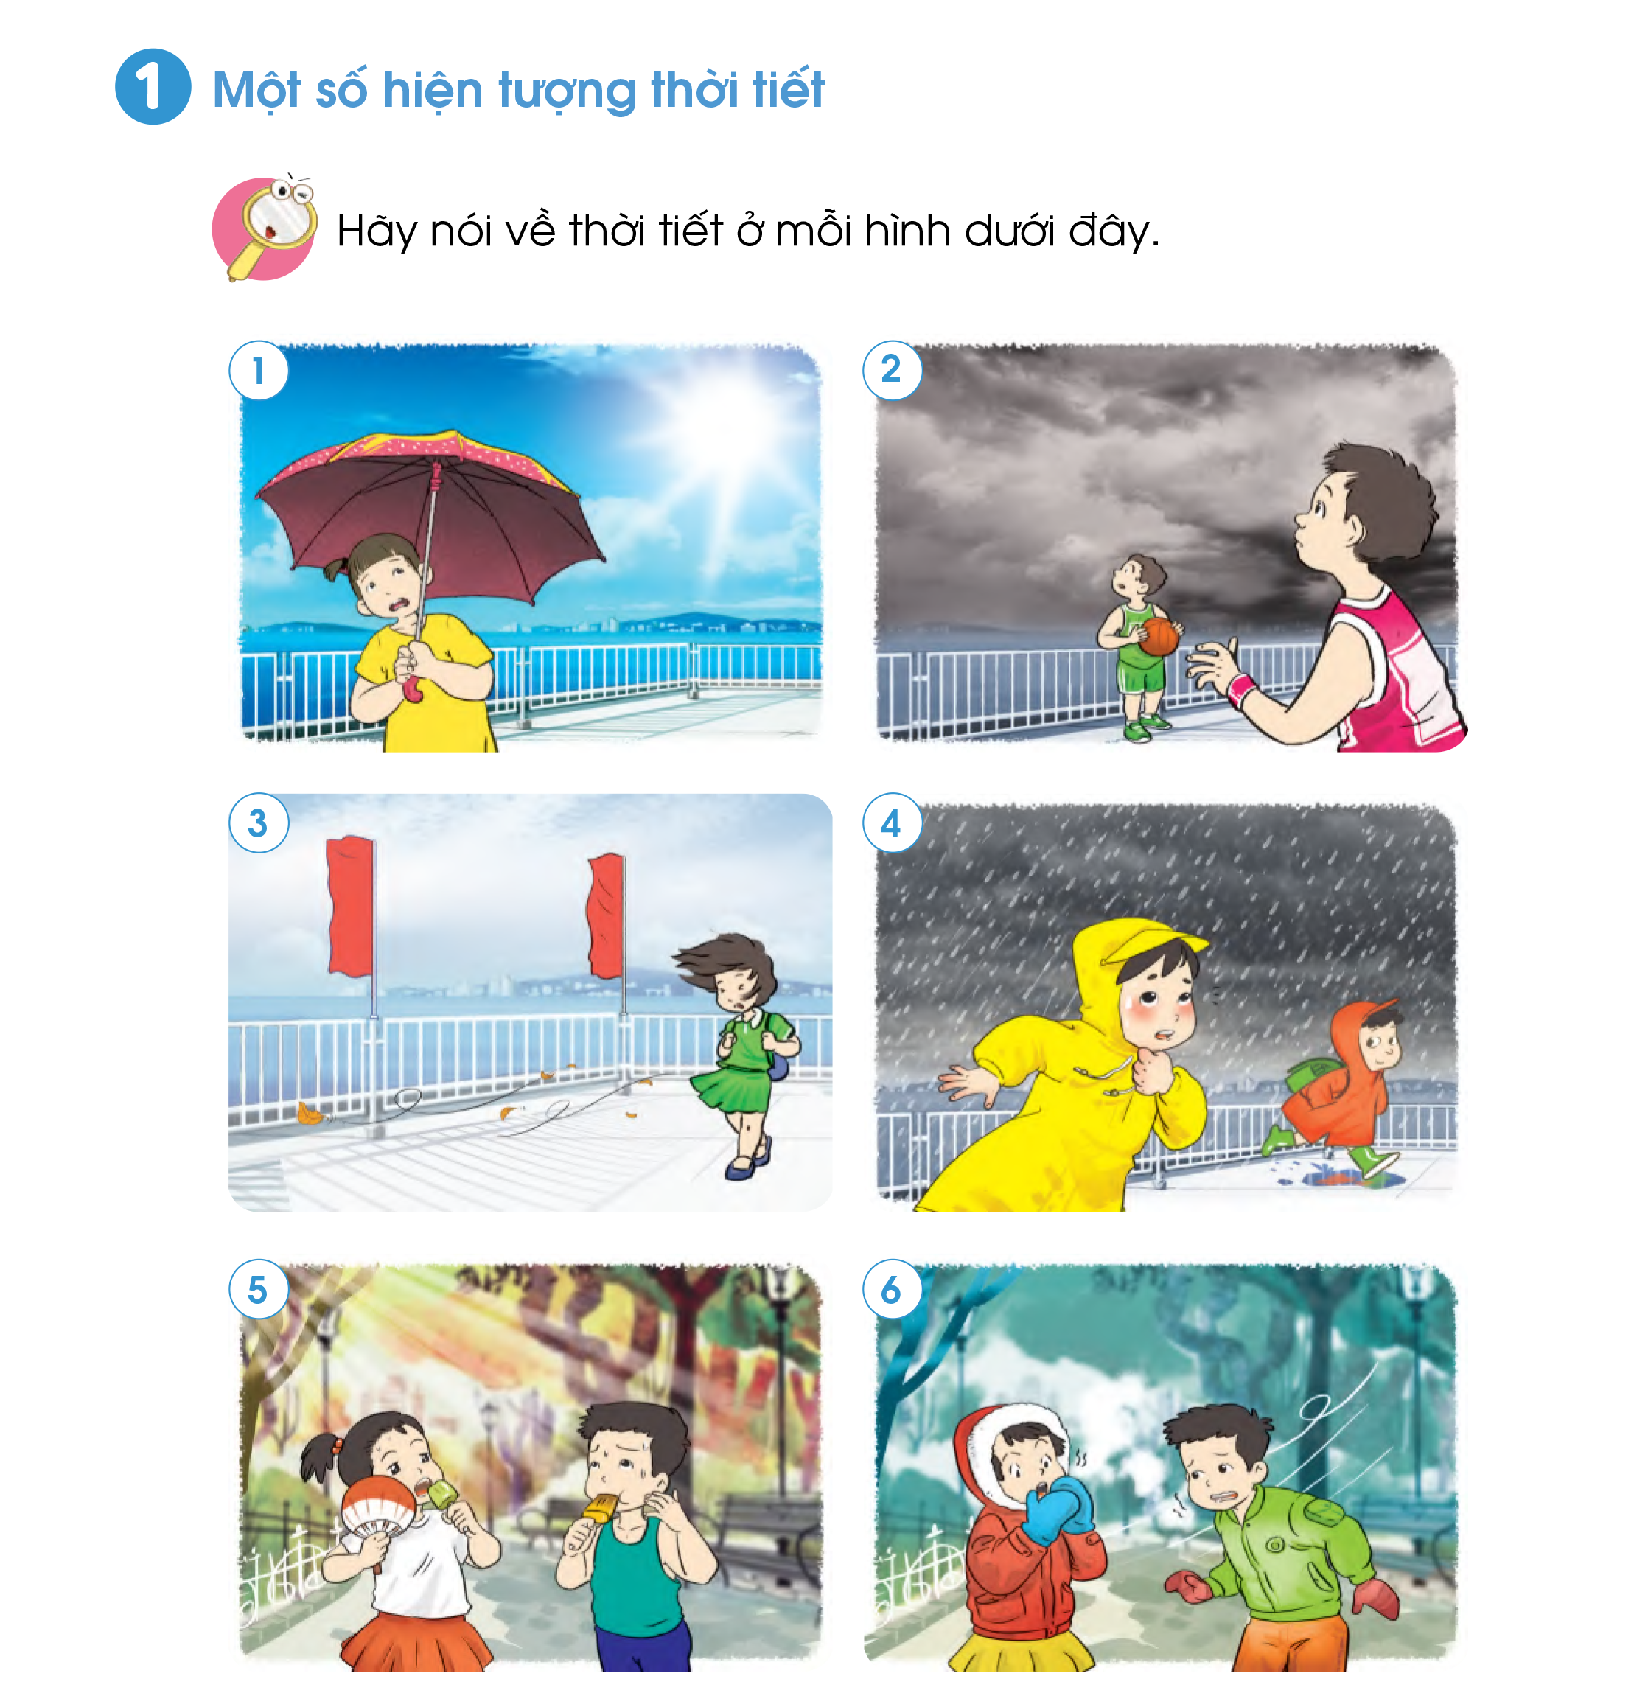

Slide 6
Câu hỏi thảo luận:
Câu 1: Tranh vẽ hiện tượng thời tiết gì?
Câu 2: Cảnh vật trong mỗi tranh như thế nào?

Slide 7
Trời nắng

Slide 8
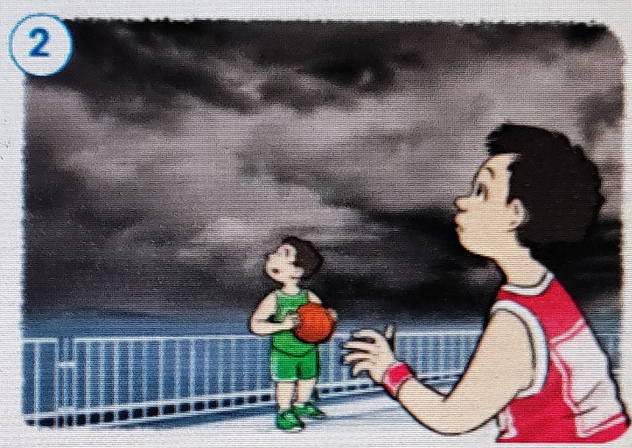
Trời nhiều mây đen

Slide 9
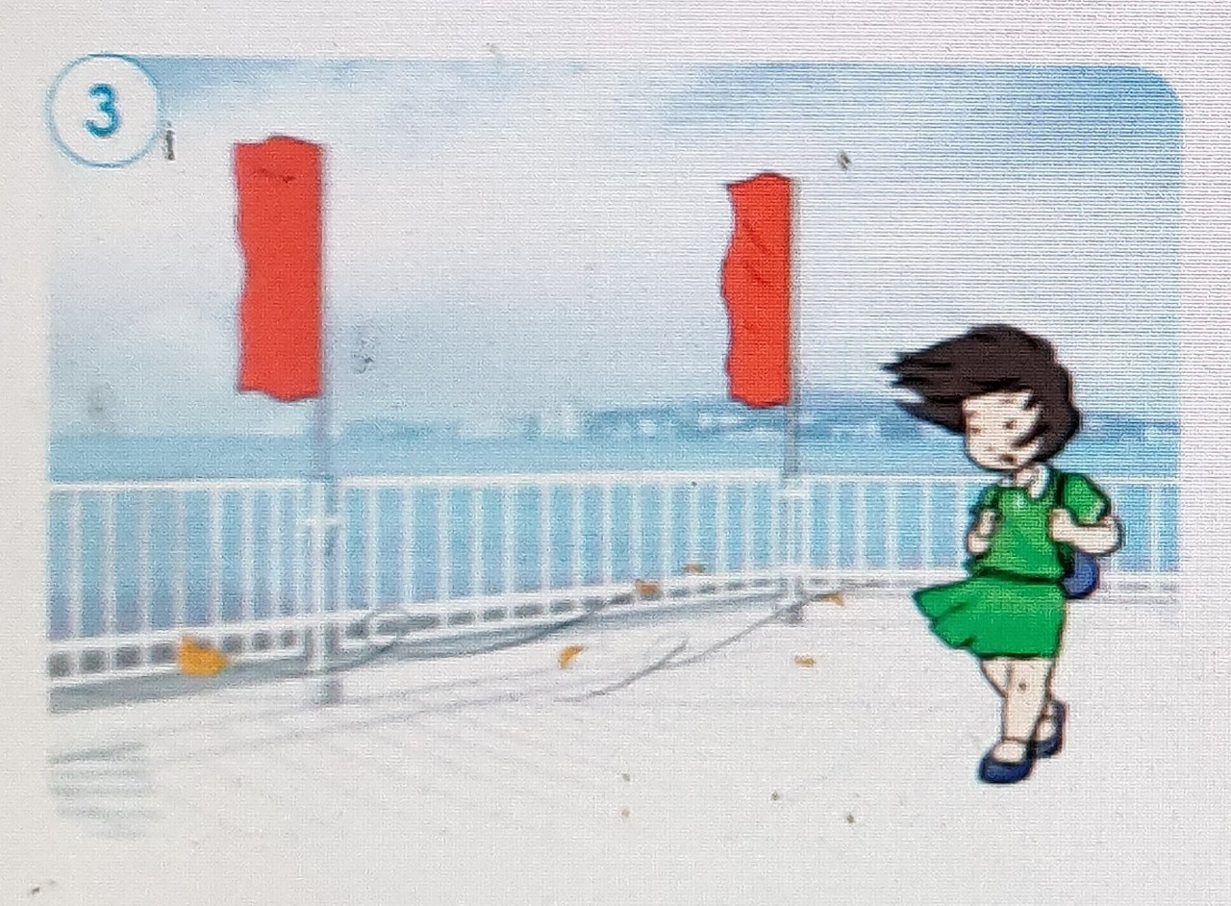
Gió mạnh

Slide 10
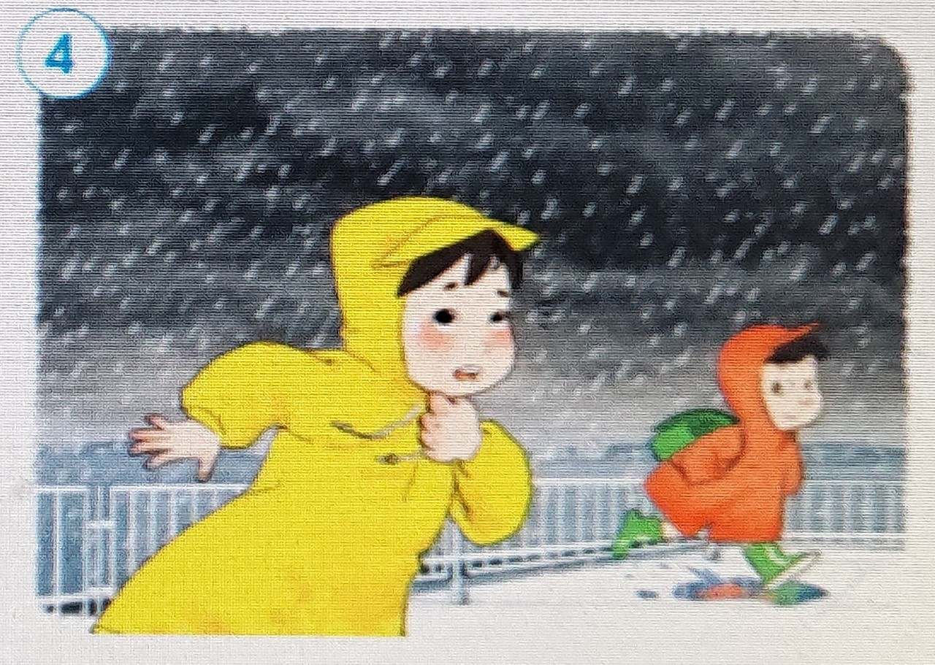
Trời mưa

Slide 11
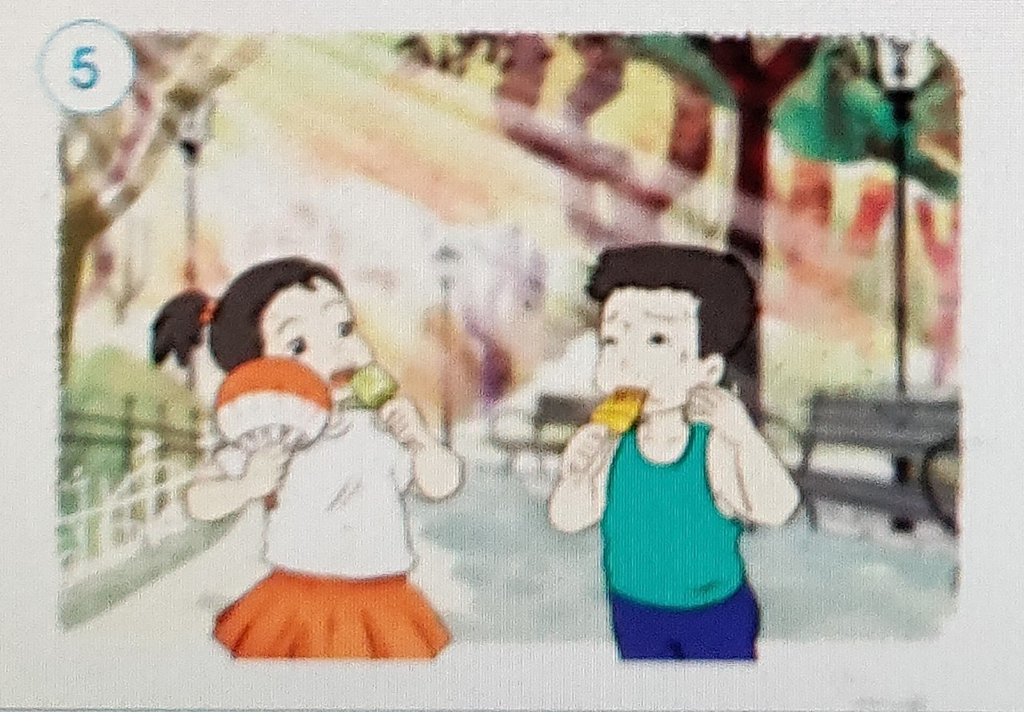
Trời nóng

Slide 12
Trời lạnh

Slide 13
Trời nắng
Trời nhiều mây đen
Gió mạnh
Trời mưa
Trời nóng
Trời lạnh

Slide 14
Trời nắng

Slide 15
Trời nhiều mây đen

Slide 16
Trời mưa

Slide 17
Trời nắng
Trời mưa

Slide 18
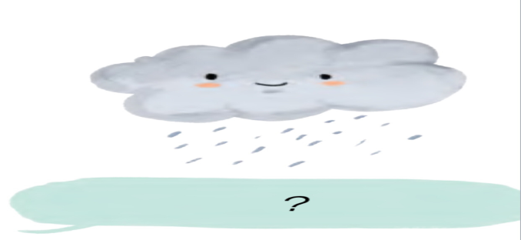
Trời xanh
Bầu trời phủ nhiều mây xám.
Mây trắng
Mưa rơi
Nắng vàng
Không nhìn thấy mặt trời.
Có mặt trời
Cây cỏ, mọi vật khô ráo
Cỏ cây, mọi vật đều ướt.

Slide 21
Gió mạnh

Slide 22
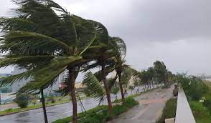
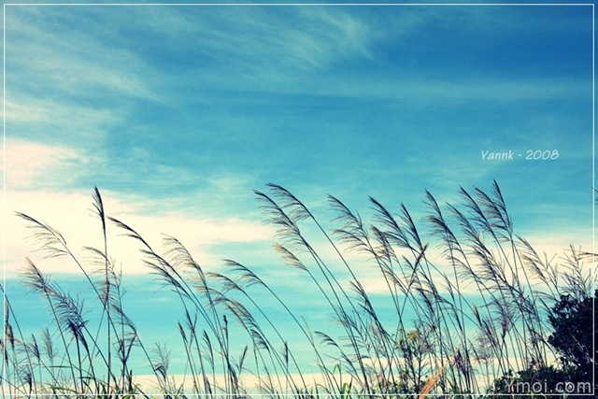
1
2
3

Slide 23
Trời nóng

Slide 24
Trời lạnh

Slide 25
Trời nắng
Trời nhiều mây đen
Gió mạnh
Trời mưa
Trời nóng
Trời lạnh

Slide 27
Hoạt động 2:
THI NÓI VỀ HIỆN TƯỢNG THỜI TIẾT

Slide 30
3

Slide 31
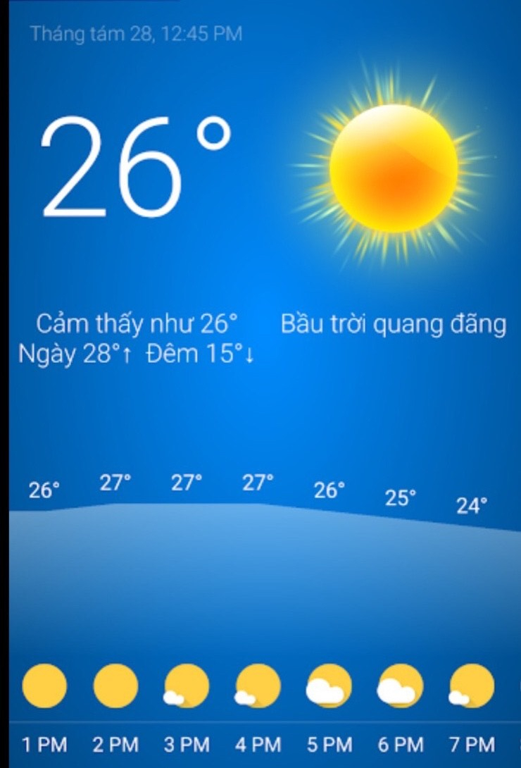
32

Slide 32
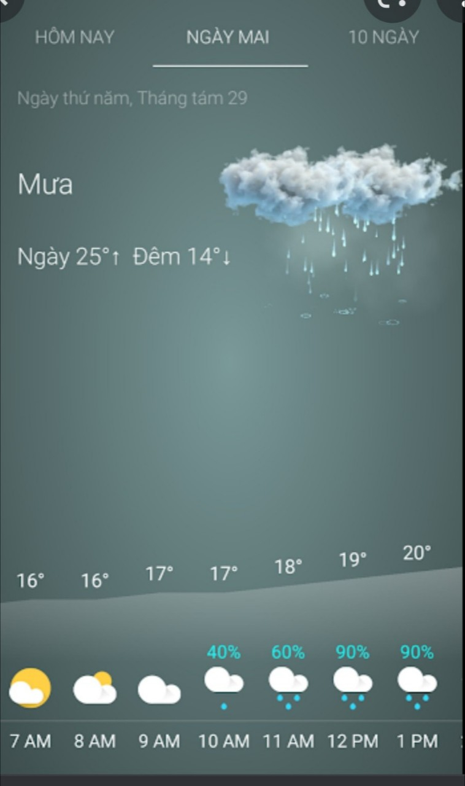

Slide 33
Hoạt động 3:
THỰC HÀNH QUAN SÁT BẦU TRỜI VÀ CẢNH VẬT XUNG QUANH

